Slide 1
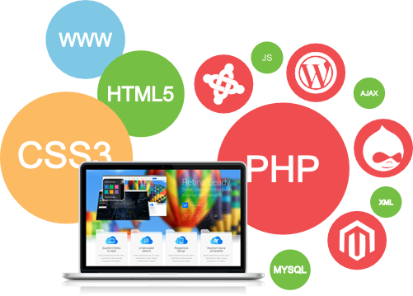


BASIC TEXT
IDENTIFYING
BACKGROUND IMAGES
LINK & FORM
PEMROGRAMAN DASAR HTML
PERTEMUAN 2
Dhany Indra Gunawan
Tools :

Slide 2


KONTRAK KULIAH
PRESENSI
UTS
UAS
TUGAS
QUIZ
ABSEN
UTS
25%
30%
?%
25%
5%
15%
100

Slide 3


TUJUAN
Mahasiswa dapat membuat contoh sederhana menggunakan format teks dasar, URL, link, image.
Mahasiswa dapat membuat tabel, frame dan form.

Slide 4

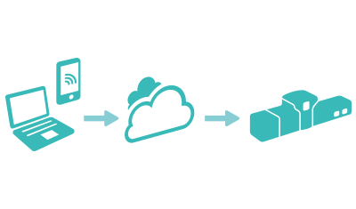

TOPIK
STRUKTUR DASAR
MENAMBAHKAN GAMBAR
FORMULIR

Slide 5
PENGANTAR
Sistem Berbasis Web atau Aplikasi Berbasis Web adalah sebuah sistem yang dibangun dengan konsep rekayasa web (web engineering) dan diaplikasikan secara online melalui media internet.
Web engineering adalah suatu proses yang digunakan untuk menciptakan suatu sistem aplikasi berbasis web dengan menggunakan ilmu rekayasa, prinsip-prinsip manajemen dan pendekatan sistematis sehingga dapat diperoleh sistem dan aplikasi web dengan kualitas tinggi. Tujuannya untuk mengendalikan pengembangan, meminimalisasi resiko dan meningkatkan kualitas sistem berbasis web (kmrg.itb.ac.id, 2005).

Slide 6
DASAR PEMROGRAMAN WEB
Komunikasi antara web browser dan web server berdasarkan protokol HTTP.
Dokumen dan semua sumber daya apapun di jaringan yang dikehendaki diidentifikasi dengan Universal Resource Locator (URL).
Dokumen web ditulis berdasarkan standar HTML.
Pemrograman sisi klien (client-side scripting) dan Java applet.
Pemrograman sisi server (server-side scripting/programming).

Slide 7
Pemrograman Sisi Klien (client-side scripting)
Bahasa pemrograman yang untuk mengaplikasikannya tidak memerlukan web server, atau bahasa pemrograman yang berjalan di sisi client.
Contoh :
HTML
JavaScript

Slide 8
Pemrograman Sisi Server (server-side scripting)
Bahasa pemrograman yang untuk mengaplikasikannya memerlukan web server, atau bahasa pemrograman yang berjalan di sisi server.
Contoh :
ASP, memerlukan web server IIS.
PHP, memerlukan web server Apache.

Slide 9

MODEL PEMROGRAMAN WEB
Klien (PC) |  | Web Server
 |  | HTTP Server
Web Browser |  | Content
Request (URL)
Response (Content)

Slide 10
WEB BROWSER
Web Browser adalah perangkat lunak yang mulanya hanya untuk menampilkan (rendering) dokumen web/HTML. Namun saat ini, web browser harus mampu mengeksekusi (interpretasi) JavaScript atau VBScript, menjalankan Java Applet, memahami dokumen XML, dan menjalankan dokumen tertentu dengan fasiltias plug-in seperti file .swf Macromedia Flash dan sebagainya. Disamping itu, web browser juga mempunyai fasilitas kenyamanan pemakai seperti dapat membuka lebih dari satu jendela, manajemen alamat web yang bagus, pengamanan yang memadai dan sebagainya.
Contoh : Internet Explorer, Mozilla Firefox, Opera.

Slide 11
WEB SERVER
Web server adalah HTTP server sebagai penyedia dokumen yang diminta web browser. Saat ini, web server telah kompleks karena harus melayani banyak hal dan bahkan menjadi pusat layanan-layanan lain. Web server telah menjadi komponen terpenting di application server. Web server harus mampu melayani permintaan dokumen yang diminta web browser, dan mampu disetting berinteraksi dengan program JSP, ASP, PHP, secara CGI dan sebagainya.
Contoh : Apache, IIS.

Slide 12

PRAKTIKUM DASAR HTML - STRUKTUR

Slide 13
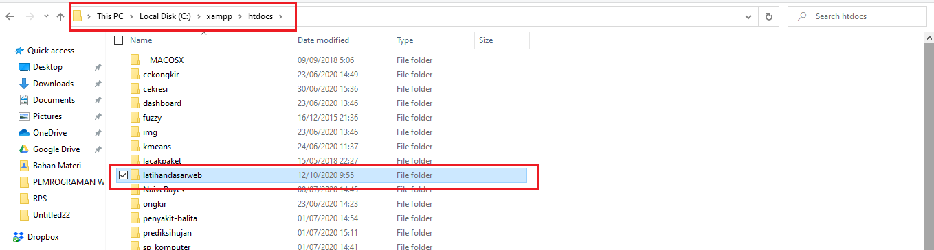
PRAKTIKUM PERT-2
Buatlah sebuah folder dengan nama latihandasarweb yang berlokasi di : xampp→htdocs

Slide 14
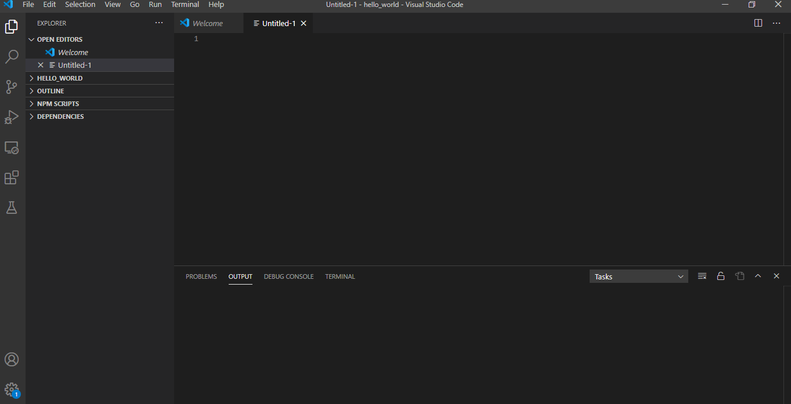
PRAKTIKUM PERT-2
Buat file baru di Visual Studio Code

Slide 15
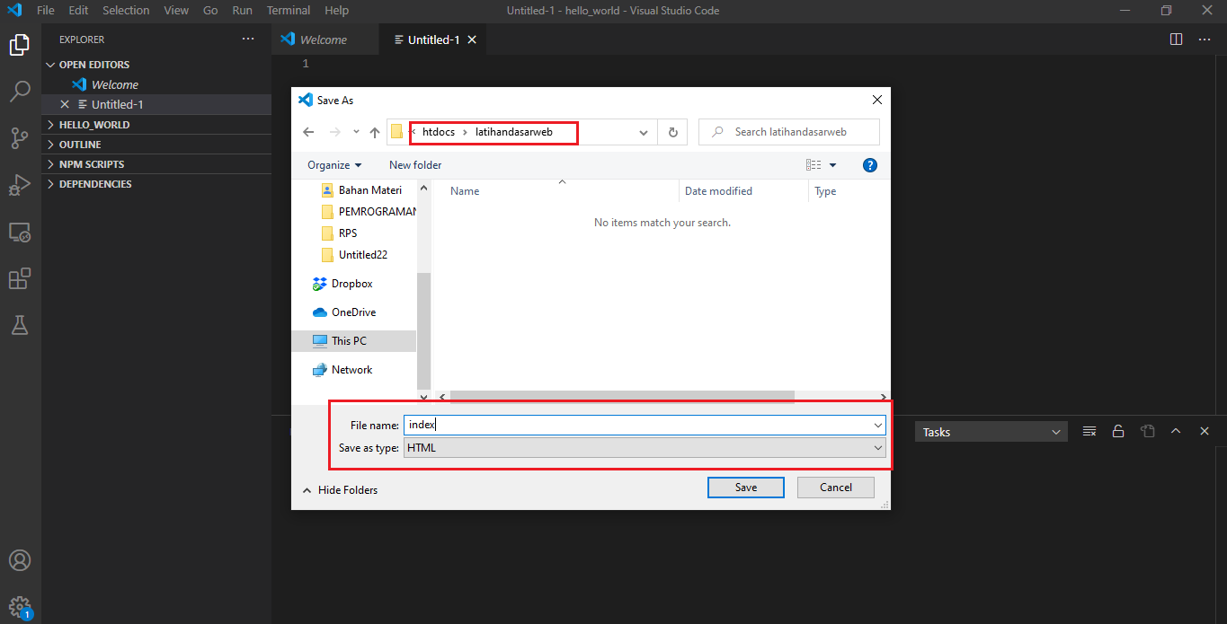
PRAKTIKUM PERT-2
Simpan file tersebut di folder latihandasarweb dengan nama index dan type file-nya adalah HTML

Slide 16
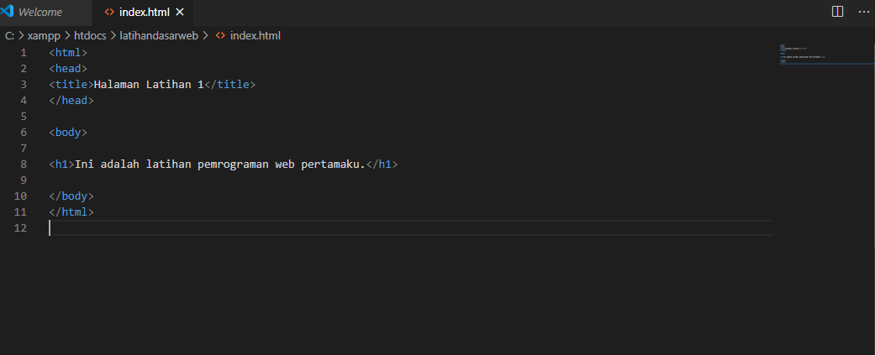
PRAKTIKUM PERT-2
Tulis source berikut di file index yang sudah dibuat.

Slide 17
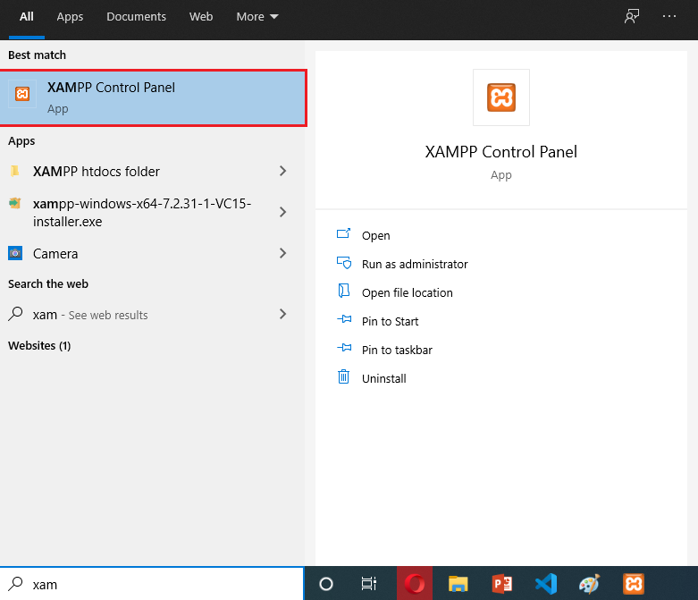
PRAKTIKUM PERT-2
Buka aplikasi XAMPP Control Panel yang sudah dipasang

Slide 18
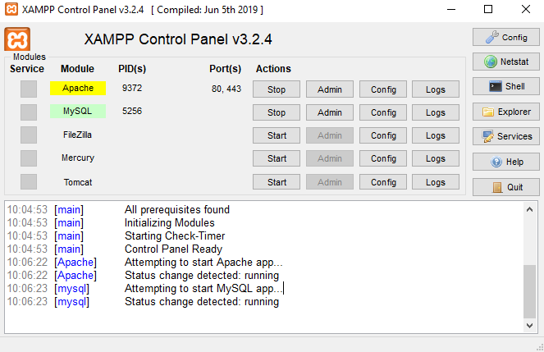
PRAKTIKUM PERT-2
Klik Start pada Apache dan MySQL

Slide 19
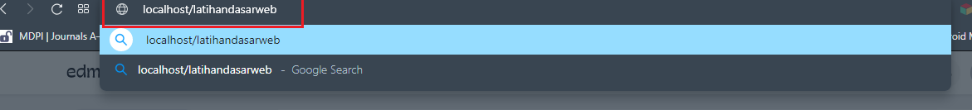
PRAKTIKUM PERT-2
Buka Web Browser, Lalu ketikan localhost/latihandasarweb. Lalu klik Enter

Slide 20
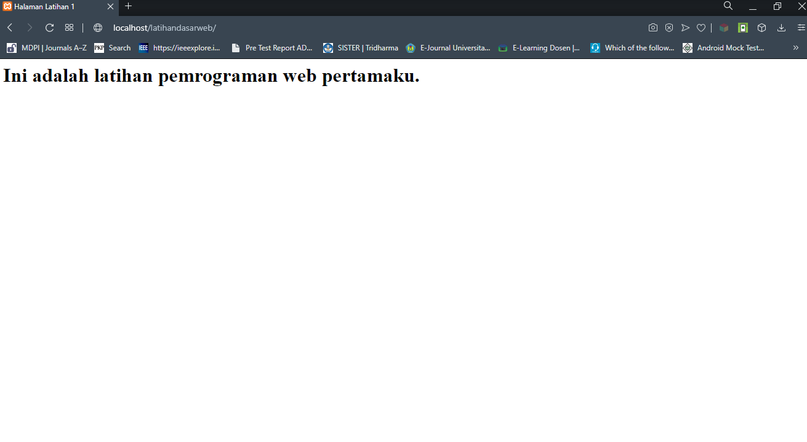
PRAKTIKUM PERT-2
Header
HASIL :

Slide 21
PRAKTIKUM DASAR HTML - IMAGES

Slide 22
MENYISIPKAN GAMBAR
Folder latihandasarweb
Buat sub folder images di dalam folder latihandasarweb
Buat folter images di luar folder latihandasar web
Simpan beberapa gambar di folder images pada latihandasarweb, sub folder images, dan folder images yang berada di luar latihandasarweb

Slide 23
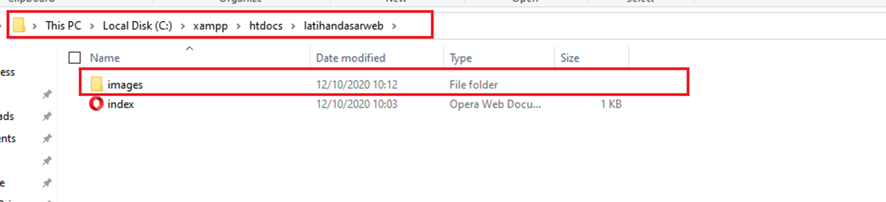
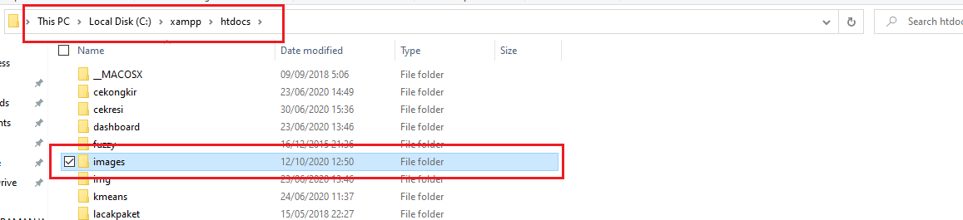
PRAKTIKUM PERT-2
Sub Folder di dalam latihandasarweb
Folder di luar latihandasarweb

Slide 24
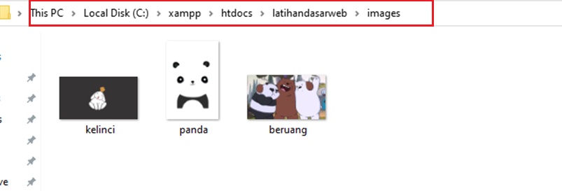
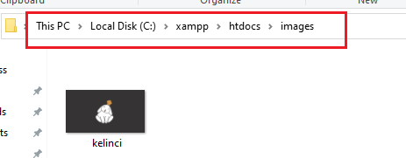
PRAKTIKUM PERT-2
Gambar di dalam sub folder latihandasarweb (folder images)
Gambar di luar folder latihandasarweb

Slide 25
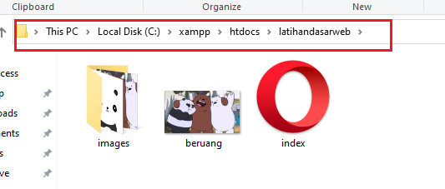
PRAKTIKUM PERT-2
Gambar di dalam folder latihandasarweb

Slide 26
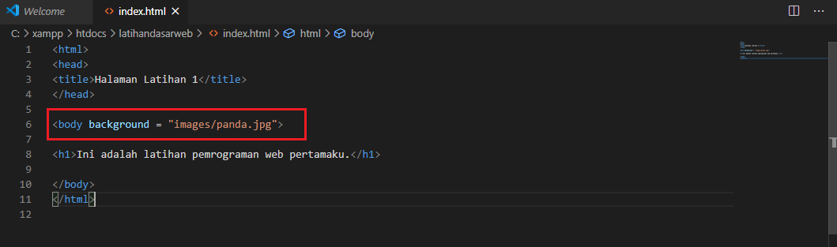
PRAKTIKUM PERT-2
MEMBUAT BACKGROUND : Tambahkan background pada body html, dengan cara background = “nama file images Anda”. Contohnya seperti gambar di bawah ini, panggil directory terlebih dahulu karena tadi kita simpan gambar di folder images, dan saat ini posisi index html sedang di rootm maka perlu panggil dengan cara posisi directory/nama file images

Slide 27
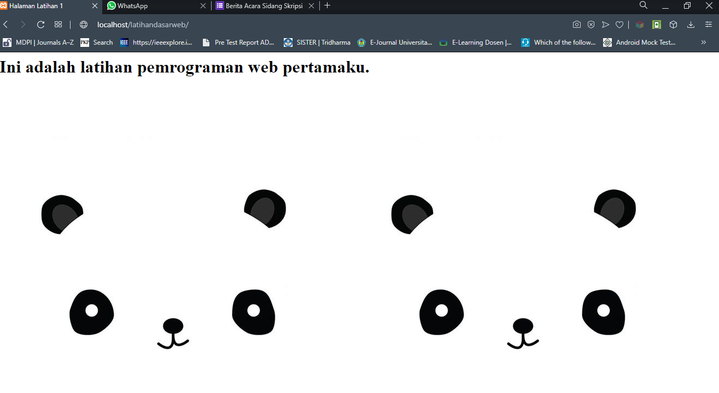
PRAKTIKUM PERT-2
HASIL :

Slide 28
Atribut
Ada 2 atribut tambahan untuk memberitahu browser berapa ukuran image yang harus ditampilkan.
Width dan Height menggunakan dalam pixel.
Width adalah lebar gambar.
Height adalah tinggi gambar.
Tag :
<img src = “direktori/URL gambar” width=”x” height=”x’>

Slide 29
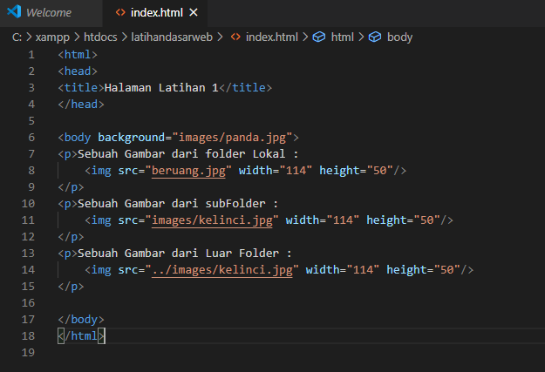
PRAKTIKUM PERT-2
MEMANGGIL IMAGES: Tampilkan gambar pada body html, dengan cara <img src = “nama file images Anda”>. Contohnya seperti gambar di bawah ini :

Slide 30
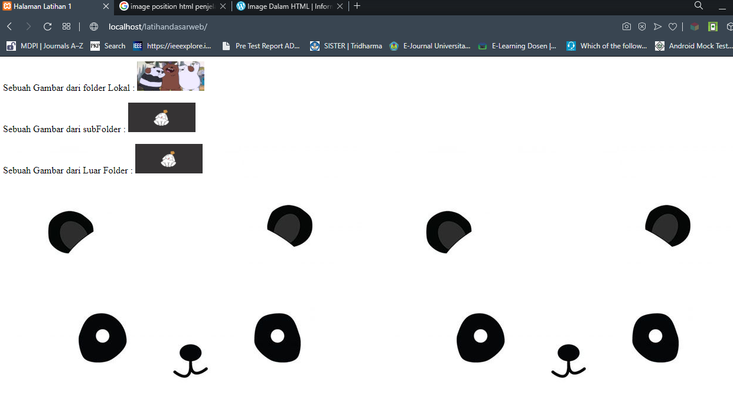
PRAKTIKUM PERT-2
HASIL :

Slide 31
Align
Bersifat fleksibel (vertical dan horizontal).
Dapat berpisah dari teks kemudian ditampilkan di kiri, tengah, atau kanan (horizontal).
Atau bisa juga ditampilkan bersama teks, kemudian diletakkan pada bagian atas, tengah, atau bawah paragraf. Dapat digunakan atribut align middle, top, atau bottom (vertical).
Untuk gambar yang ingin ditampilkan tanpa teks dan ingin ditampilkan di tengah paragraf, maka dapat digunakan atribut align center pada tag.
Contoh Tag :
<p> img src = “direktori/URL image” align = “center”>< ></p>

Slide 32
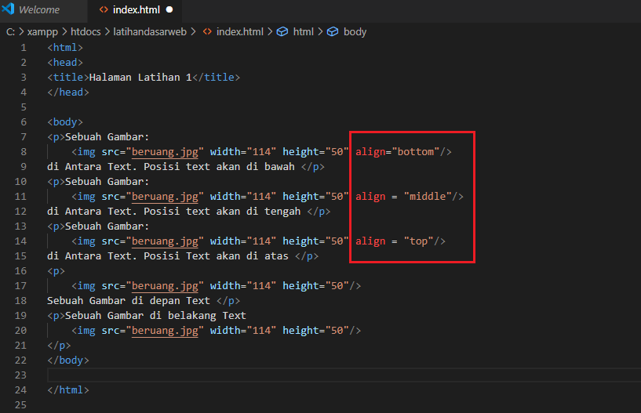
PRAKTIKUM PERT-2
MENGATUR POSISI IMAGES: tambahkan atribut align pada <img … >. Lihat contoh di bawah ini :

Slide 33
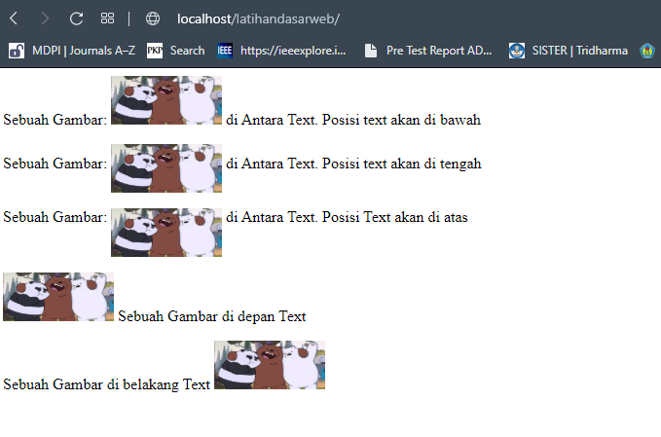
PRAKTIKUM PERT-2
HASIL :

Slide 34
PRAKTIKUM DASAR HTML - FORMULIR

Slide 35
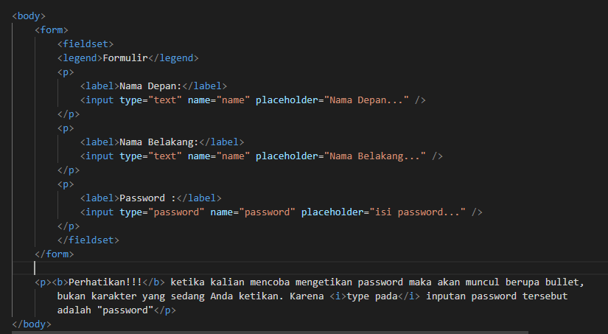
PRAKTIKUM PERT-2
MENAMBAHKAN TEXT UNTUK GAMBAR

Slide 36
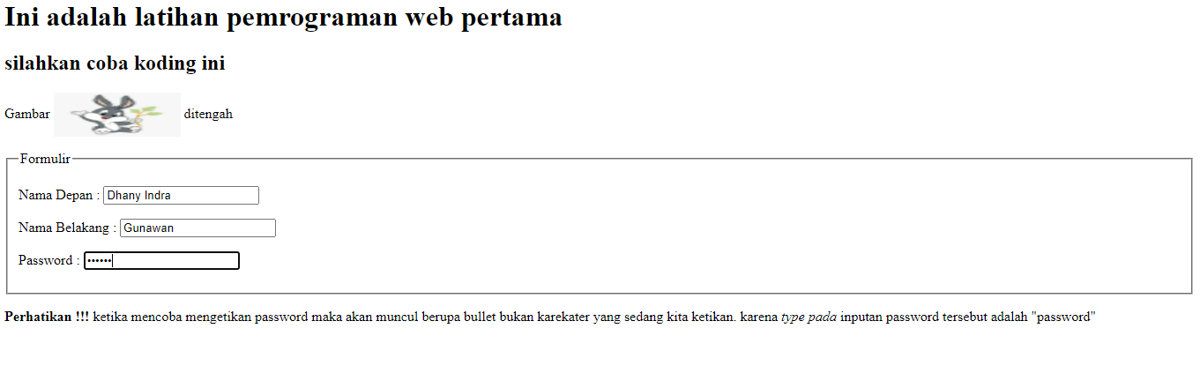
PRAKTIKUM PERT-2
HASIL :

Slide 37
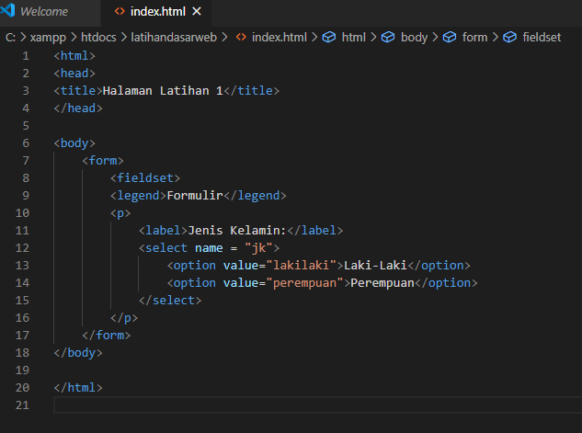
KOTAK DROPDOWN
MENAMBAHKAN DROPDOWN: Menambahkan kotak dropdown di HTML dengan cara select option
Setiap Option Select harus diberi NAMA!!. Contoh di sambaing select option diberi nama “jk”
Setiap Option harus diberi VALUE! Contoh disamping ini

Slide 38
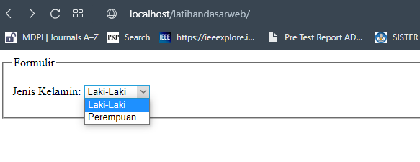
PRAKTIKUM PERT-2
HASIL :

Slide 39
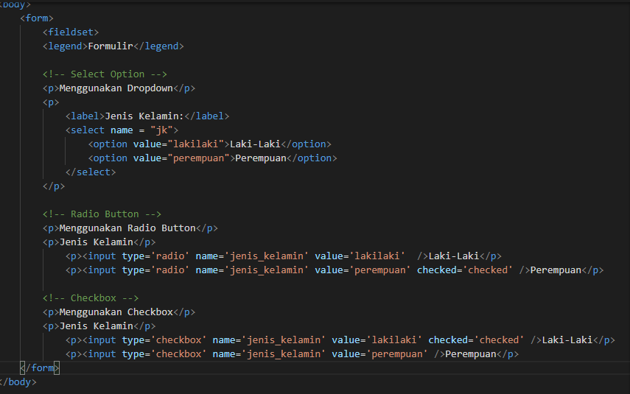
CHECKBOX DAN RADIO
Fungsi checked pada Checked adalah untuk menampilkan default checked pada sistem (sebelum pengguna memilih)
NOTE !! Jika Radio Button Ingin dibuah hanya salahsatu saja yang dapat di klik (Group Radio) Gunakan Name Radio Button yang sama. Contoh di samping, Radio Button Laki-Laki dan Perempuan memiliki name yang sama, yaitu “jenis_kelamin”
NOTE !! Checkbox dapat diklik lebih dari 1 kali. Gunakan name yang sama apabila suatu saat mau mengelompokan hasil sesuai dengan check yang dipilih pengguna. Gunakan name yang sama jika itu “SATU KELOMPOK”

Slide 40
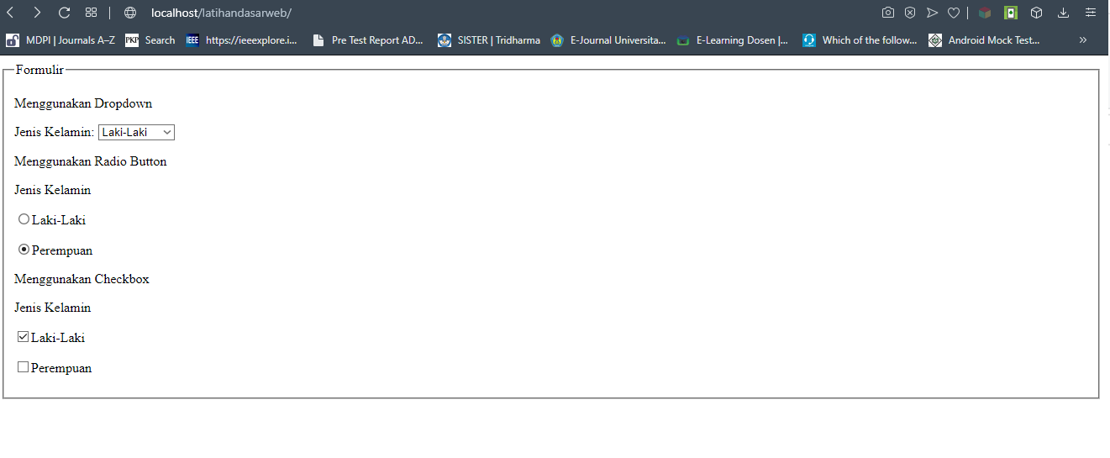
PRAKTIKUM PERT-2
HASIL :

Slide 41
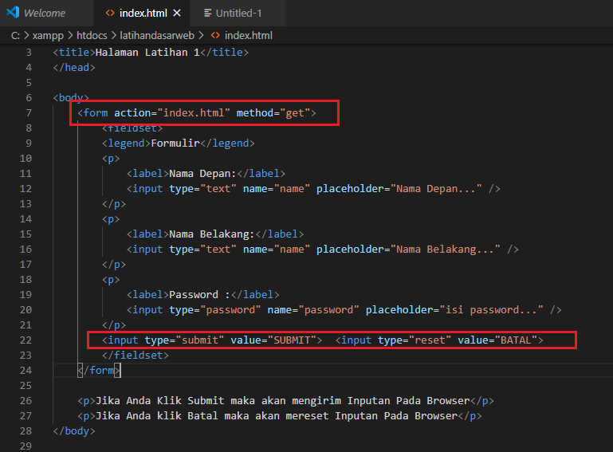
TOMBOL
MENAMBAHKAN TOMBOL UNTUK MENGIRIM DATA
Fungsi Action : Menuju Halaman Tujuan setelah menerima inputan dengan type “submit”
Fungsi get : untuk mengambil data yang diinputkan

Slide 42
TABEl
MENAMBAHKAN TOMBOL UNTUK MENGIRIM DATA
Fungsi Action : Menuju Halaman Tujuan setelah menerima inputan dengan type “submit”
Fungsi get : untuk mengambil data yang diinputkan

Slide 43

TERIMAKASIH

